Slide 1
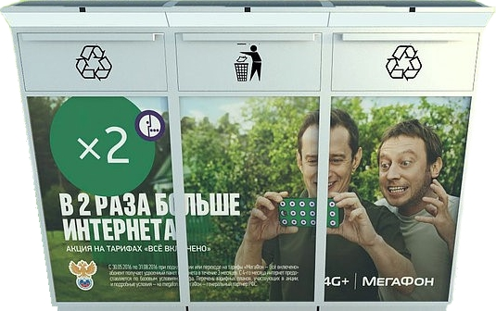
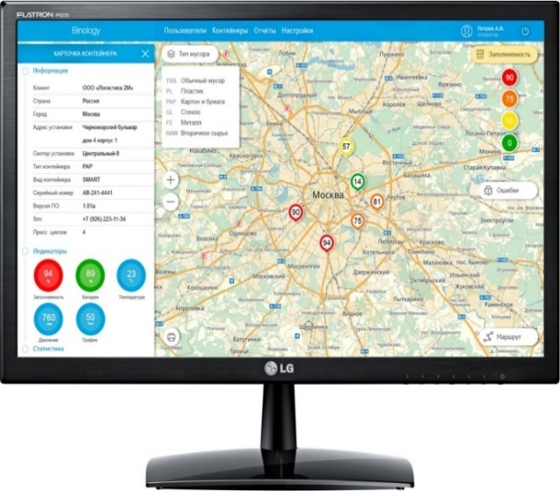
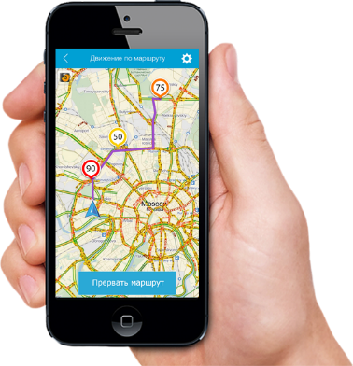
БУДУЩЕЕ РОССИЙСКИХ ГОРОДОВ. СОВРЕМЕННЫЙ ПОДХОД К УПРАВЛЕНИЮ ОТХОДАМИ В МЕСТАХ ОБЩЕСТВЕННОГО ПОЛЬЗОВАНИЯ.
Докладчик ГК «НЕТМУС»:
Туркин Владимир Владимирович

Slide 2
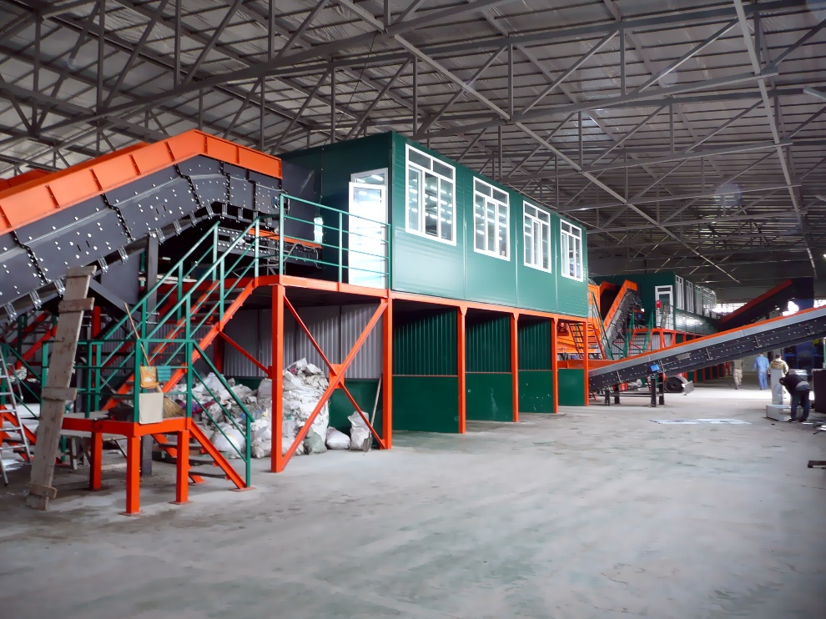
Совсем кратко о стандартных способах работы с отходами после их сбора:
1# ПОВСЕМЕСТНОЕ ВНЕДРЕНИЕ МУСОРОСОРТИРОВОЧНЫХ КОМПЛЕКСОВ ДЛЯ
ГЛУБОКОГО ОТБОРА ПОЛЕЗНЫХ ФРАКЦИЙ ИЗ ОТХОДОВ
Мусоросортировочные комплексы объемом от 20 до 200 тыс. тонн в год способны выделять от 7 до 24 % вторичного сырья из отходов, в том числе пленку, картон и бумагу, металл, пластик, дерево, стекло, ПЭТ бутылку и пр.
Стоимость подобных проектов составляет от 10 млн. рублей и выше.
Срок окупаемости таких комплексов составляет от 24 до 60 месяцев.

Slide 3
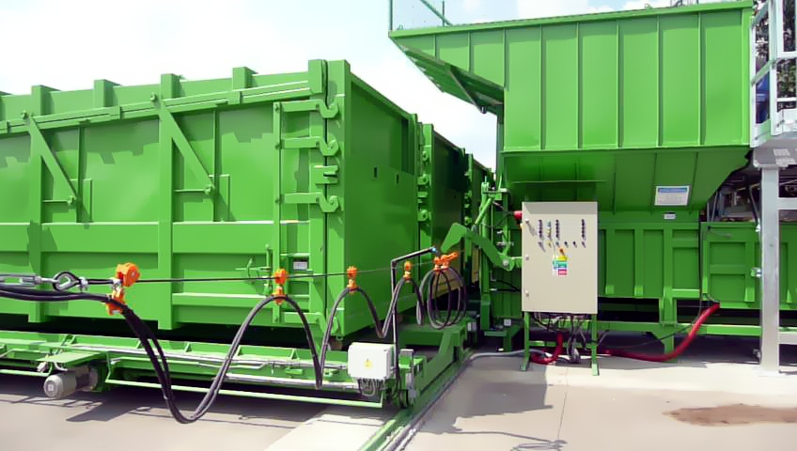
Совсем кратко о стандартных способах работы с отходами после их сбора:
2# ПОВСЕМЕСТНОЕ ВНЕДРЕНИЕ МУСОРОПЕРЕГРУЗОЧНЫХ КОМПЛЕКСОВ
Автоматические мусороперегрузочные комплексы способны перерабатывать до 150 тыс. тонн отходов в год. Экономический эффект достигается за счет снижения объема отходов к перевозке для захоронения. Объем ТКО при перевозке снижается более чем в 3 - 4 раза. Экономится ФОТ работников, ГСМ и снижается количество необходимого автотранспорта и его амортизация.

Slide 4
Умные города мира. Мировые тренды:
1. Нью-Йорк. Система анализа данных выстрелов и пожаров; умные урны.
2. Лондон. Система анализа транспортных потоков; система предсказания пожаров.
3. Барселона. Единая платформа всевозможных датчиков: водоснабжения, света, энергетики, дорожной обстановки, уровня шума и т.д.; система умного сбора мусора.
4. Сидней. Адаптивная система контроля дорожного движения; мониторинг состояния городской атмосферы.
5. Москва. ???

Slide 5
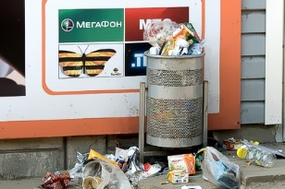
Существующие проблемы с отходами в местах общественного пользования:
К ОСНОВНЫМ ПРОБЛЕМАМ, СВЯЗАННЫМ С ИСПОЛЬЗОВАНИЕМ УСТАРЕВШЕЙ ТЕХНОЛОГИИ СБОРА И ВРЕМЕННОГО НАКОПЛЕНИЯ ОТХОДОВ ОТ НАСЕЛЕНИЯ В МЕСТАХ ОБЩЕСТВЕННОГО ПОЛЬЗОВАНИЯ МОЖНО ОТНЕСТИ:
Переполнение урн
Непрезентабельный вид
Повышенные затраты на эксплуатацию
Нехватка урн
Открытая конструкция урн
Погодные условия

Slide 6
Решение проблемы и создание умных городов в РФ:
BINOLOGY – ЭТО ТЕХНОЛОГИЧНАЯ УРНА, ПОЗВОЛЯЮЩАЯ КАРДИНАЛЬНО ПОМЕНЯТЬ ПОДХОД К РАБОТЕ С ОТХОДАМИ В СФЕРЕ НАКОПЛЕНИЯ МУСОРА В ОБЩЕСТВЕННЫХ МЕСТАХ.

Slide 7
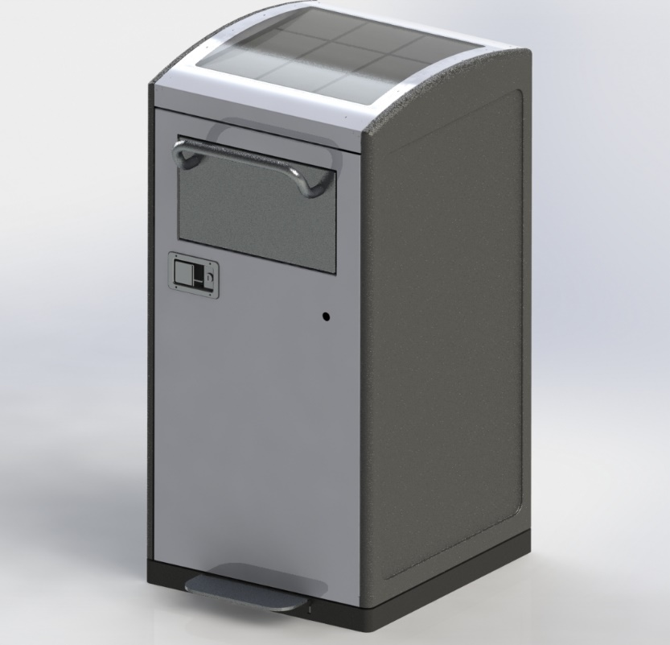
Технология BINOLOGY для умных городов любой страны мира позволяет:
ВНЕДРИТЬ СОВРЕМЕННЫЙ ПОДХОД К СБОРУ ОТХОДОВ В МЕСТАХ ОБЩЕСТВЕННОГО ПОЛЬЗОВАНИЯ И СНИЗИТЬ ТЕКУЩИЕ ЗАТРАТЫ НА СБОР ОТХОДОВ
Уменьшить объем отходов до 8 раз
Снизить затраты на перевозку до 20 раз
Реализовать раздельный сбор отходов
Ограничить доступ животных и птиц к отходам
Ввести максимальную автоматизацию управления
Реализовать чистоту вокруг урны
Запустить новую рекламную площадку
Внедрить учет рабочего времени водителей
Внедрить прессование отходов
Внедрить использование солнечной энергии

Slide 8
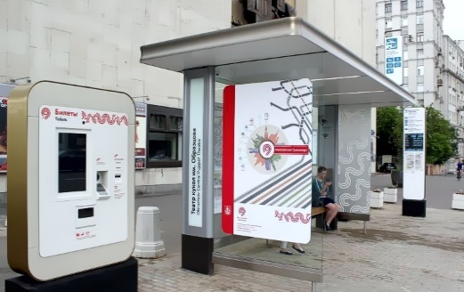
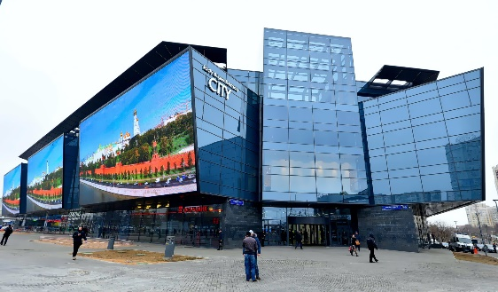
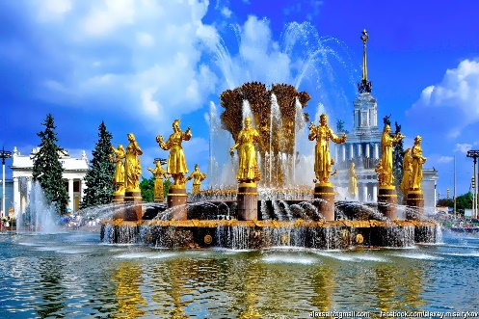
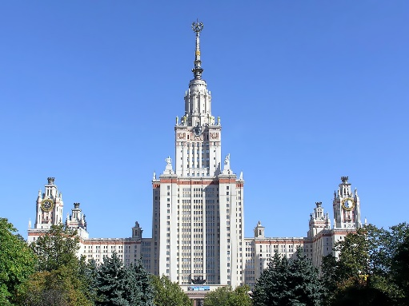
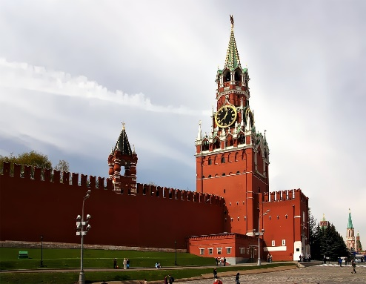
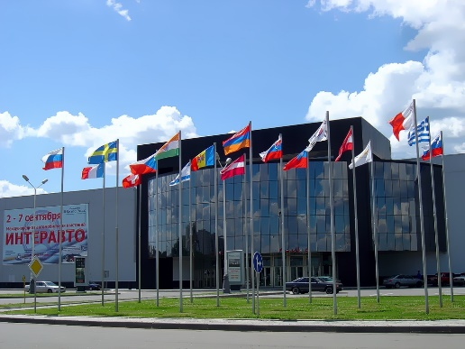
Места установки и использования умной урны:
Остановки общественного транспорта, аэропорты, вокзалы
Торговые и развлекательные Центры
Парки, скверы и аллеи Городов
Университеты и учебные заведения
Государственные учреждения
Выставочные комплексы

Slide 9
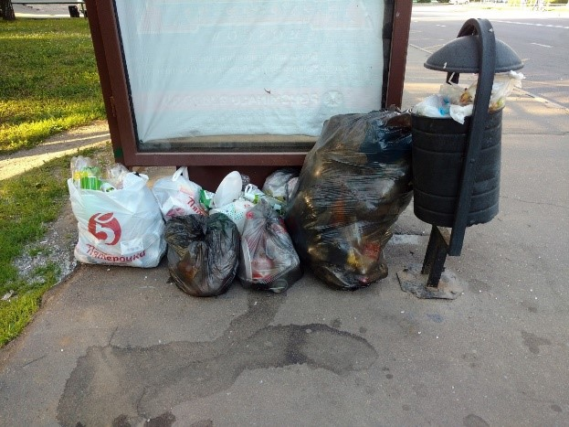
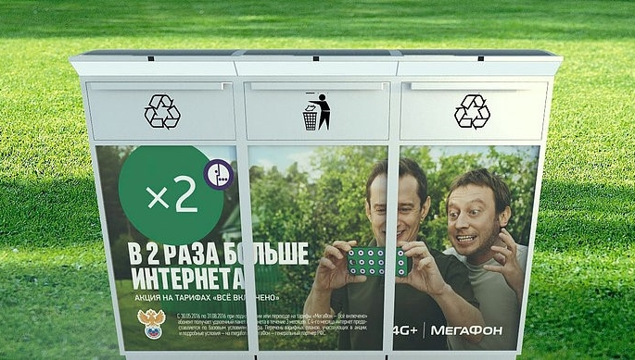
Требуются изменения Санитарных правил
Содержания территорий населенных мест
( СанПин 42-128-4690-88 от 1988 года )

Slide 10
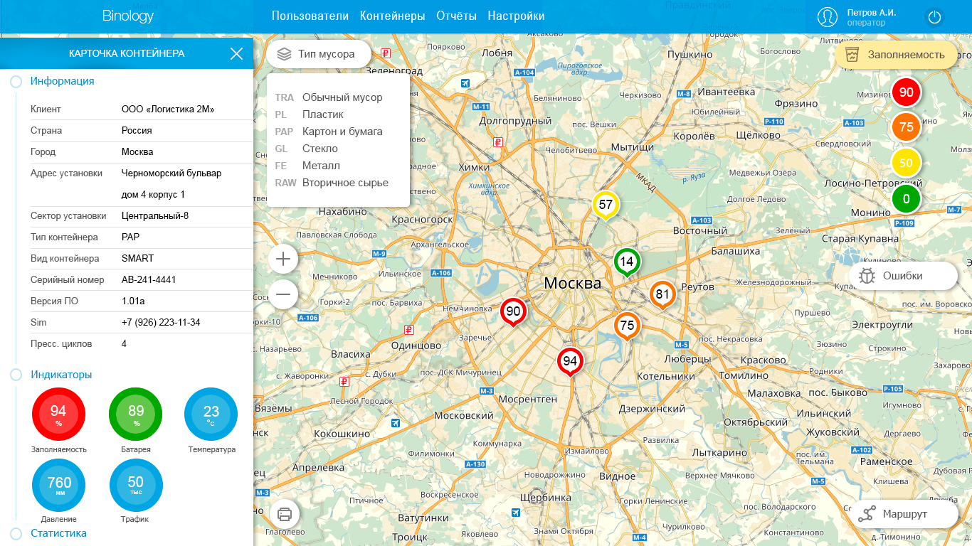
СПАСИБО ЗА ВНИМАНИЕ!

